Slide 1








StudentPLUS – Gérez votre vie universitaire en un clic

Slide 2



1
Définition

Slide 3
Définition
1
StudentPlus est une application mobile crée spécialement pour les étudiants a fin qu’ils se peuvent bénéficier de ses services pour avoir la meilleure expérience tout au long de leur parcours universitaire .
L’application va etre disponible pour ANDROID et IOS.

Slide 4
2
Les ressources

Slide 5
Les ressources
2
L’application studentPlus a besoin des ressources soit materielles soit immaterielles pour qu’elle se peut exister.
Ressources tangibles(matérielles):
Ceux sont généralement :
-Les financements nécessaires pour couvrir les frais de développement ,
de marketing et pour garantir la continuité de l’application.
-Les PCs sur lesquelles on va développer les différents phases de l’application.
Ressources intangibles(immatérielles):
Ils contiennent :
-Les efforts des programmeurs et des designeurs
-Les logiciels utilisés pour le développement
-Les idées nécessaires pour développer et mettre à jour l’application

Slide 6
3
Motivations

Slide 7
Motivations
3
Les étudiants de ce jour là ont tous presque des smartphone et sont habitués à les utiliser tout au long de la journée.
Cela une statistique montrant l’utilisation des donnée mobile (en Exabytes/mois) attendue en Tunisie dans les 4 ans prochains .
http://femmesetrealites.com.tn/fr/2019/09/12/nombre-de-consommateurs-tunisiens-ayant-acces-a-digitalisation-a-ete-multiplie-trois-deux-ans/

Slide 8
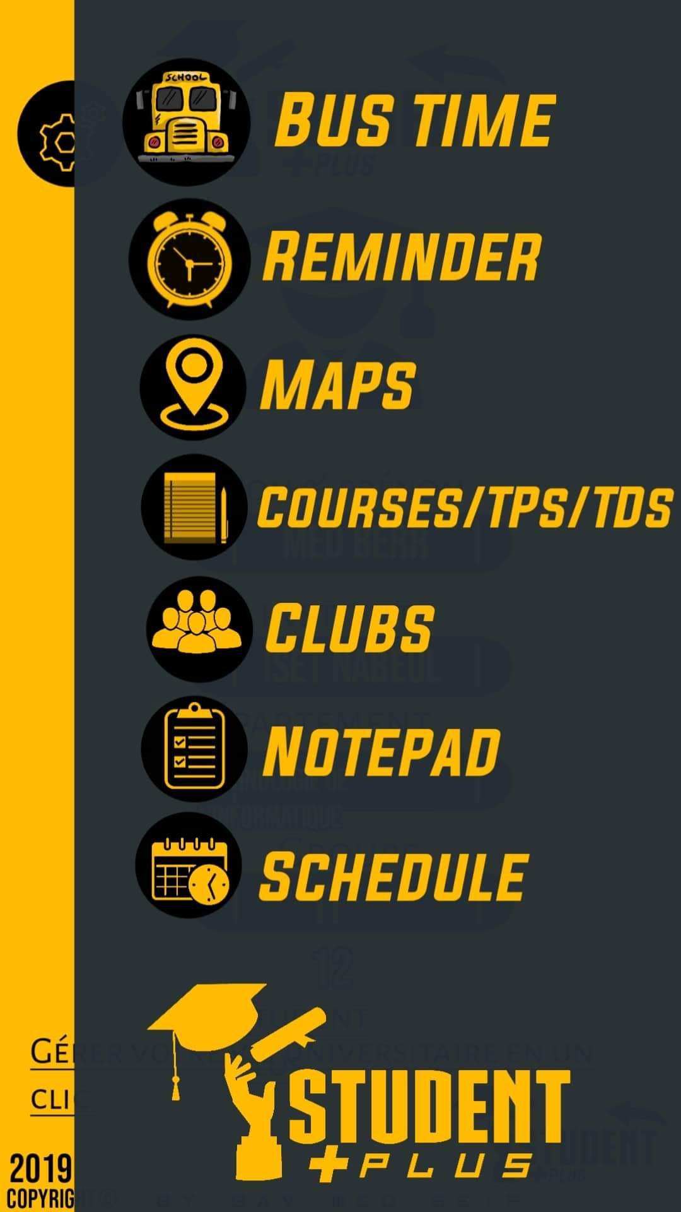
Motivations
3
On veut exploiter cette habitude pour simplifier la vie universitaire pour les étudiant et pour ne plus rater, soit les évènements et les réunions des clubs ,soit leurs classes et leurs examens à travers un emploi de temps bien détaillé sur lequel est notés toutes les dates qui concernent l'étudiant.

Slide 9
Motivations
3
StudentPlus va réduire le pourcentage des mauvaises notes par faire faciliter l’accés aux cours, TPs et TDs fournis par les profs.

Slide 10
Motivations
3
Avec la Map trouvée dans le menu de l’application les nouveaux étudiants ne vont plus perdre le temps à la recherche des salles ou de n’importe quel partie de l’université ou de son entourage,

Slide 11
Motivations
3
Plus de fonctionnalités inclus dans l’application pour les découvrir .

Slide 12
3
Motivations
L’application StudentPlus a pour but , en premier lieu, de prendre part dans le projet de digitalisation des services de sorte à rendre plus simple la réussite des étudiants et garantir leur discipline dans la société où ils appartiennent.

Slide 13
Points Forts / Points faibles
4

Slide 14


4
Points Forts / Points faibles
Points forts:
Cross-Platform: L’application va-t-etre disponible sur les deux plus connues plateformes mobiles: ANDROID et IOS .
Sécurité des données et de système d’authentification: On va s’assurer que les données des utilisateurs sont toujours sécurisés .
StudentPlus n’est pas seulement pour les étudiants, mais l’administration et les profs aussi ont l’accés a des comptes spécifiquement désignés pour leur activités(envoi des cours,TD,TP,l’upload des notes, l’ajout d’emploi pour chaque classe…etc)
Le design simplifié de l’application qui garantit pour tous les utilisateurs un UX (User Experience) simple et professionnelle.

Slide 15
4
Points Forts / Points faibles
Points faibles:
Le besoin d’une mise à jour chaque période soit pour suivre le changement des données , soit pour améliorer les performances et répondre aux avis des notre clients .
Un accès à l’internet est indispensable pour le fonctionnement de l’application , cela peut être un inconvénient dans le marché tunisien.
Le coût de création d’une application mobile est relativement élevé et peut décupler notre dépenses e-marketing, surtout si nous souhaitons que notre application soit disponible sur tous les systèmes d’exploitation pour mobiles…
Le respect des règles des plateformes mobiles :L’apple store et le play store imposent un certains nombre de règles pour les développeurs. Parfois contraignantes, elles sont un passage obligé si l’on souhaite pouvoir distribuer notre application de manière optimale

Slide 16
Clients cibles
5

Slide 17
5
Clients cibles
Les étudiant:
Ayant des problèmes de s’engager à leur cours.
Qui oublient toujours de faire leurs TDs .
Qui veulent avoir un autodiscipline .
Qui sont toujours en retard et en course avec le bus .
Qui sont des Freshmen (nouveaux étudiant) et veulent mieux connaitre l’environnement du campus universitaire .
Et bien-sur ceux qui sont pour la digitalisation des services universitaires.

Slide 18
5
Clients cibles
Les Profs Voulant s’assurer que le travail parvient aux étudiants.
L’administration qui va fournir les informations relatives aux étudiants .

Slide 19
Les fournisseurs
6

Slide 20
Les fournisseurs
6
StudentPlus
Administration
Profs
SRT

Slide 21
Les fournisseurs
6
L’administration et les profs :
SRT(Société Régionale de Transport):
Fournir
Des emplois de temps bien détaillés
Les listes des classes
Les cours , TD et TPs aus formes numériques
Fournir les horaires exactes de départ et d’arrivée du bus

Slide 22
Concurrence dans le marché
7

Slide 23
Concurrence dans le marché
7
Ils se trouve plusieurs application qui délivre les mêmes services que StudentPlus , mais comme le nom l’indique , on a un grand plus devant ces applications puisque la notre Rassemble toutes les service en un seul endroit .
Mais cela ne nie pas que ses applications sont des concurrents pour StudentPlus
Mais aussi en Tunisie ,heureusement, ses applications n’existent pas pour le moment .

Slide 24
Valeurs
8

Slide 25
8
Valeurs
Ce projet (StudentPlus) va développer chez les membres de l’équipe :
l’esprit de travail en groupe.
La discipline
La coopération
Des nouvelles connaissances depuis le travail accompli par les autres membres .
Enfin le groupe qui vont être sur la création de l’application finiront comme des membres de la même famille .

Slide 26


Bientôt disponible sur :

